Slide 1
ONUSIDA
2025 Monitoreo Global del Sida
Notes:
Esta presentación ofrece una visión general del Monitoreo Global del Sida. Se centra en medir los avances hacia los objetivos globales contra el sida fijados para 2025 y para poner fin al sida para 2030.

Slide 2
Componentes de los reportes GAM 2025
Notes:
El Monitoreo Global del Sida incluye varios componentes.

Slide 3
2025 GAM
Datos de los indicadores
Incluyendo desgloses y datos subnacionales, cuando se soliciten
Instrumento de Compromisos y Políticas Nacionales (ICPN) interino
Resumenes narrativos
Encuesta sobre medicamentos y diagnósticos del sida
Enlace a la plataforma para reportar:
https://aidsreportingtool.unaids.org/
Notes:
Hay 92 indicadores cuantitativos. Se pide a los países indicar cuales indicadores son relevantes para su respuesta al sida, y si disponen de nuevos datos para estos.
Además de los indicadores, la plataforma de presentación de informes incluye un cuestionario sobre leyes y políticas llamado Instrumento de Compromisos y Políticas Nacionales. El cuestionario completo se incluye en GAM cada dos años y consiste de dos partes, la Parte A a ser completada por el gobierno y la Parte B a ser completado por sociedad civil y comunidades. En 2025 se incluye en GAM una versión interina del cuestionario que consiste de un sub-grupo de preguntas de la Parte A que hacen referencia a leyes y políticas que puedan cambiar mas rapidamente.
La plataforma de presentación de informes también apoya la redacción de un informe narrativo, en forma de resúmenes por áreas de compromiso en la Declaración Política sobre el VIH y el sida de 2021. Los resúmenes narrativos pueden ayudar a documentar las principales observaciones sobre la respuesta al sida y las acciones necesarias para acelerar los avances.
La encuesta sobre medicamentos y diagnóstico del sida se realiza en colaboración con la OMS y es una herramienta importante para verificar si el sistema de salud está equipando la respuesta adecuadamente.

Slide 4
Cambios en los indicadores GAM desde que se reportaron en 2024
Notes:
La estructura del Monitoreo Global del Sida siguen siendo las mismas que en 2024 y están en consonancia con la Estrategia Mundial sobre el Sida y la Declaración Política de 2021. Se han introducido algunos cambios en las definiciones de indicadores existentes.

Slide 5
Los indicadores relacionados con la hepatitis C (pruebas de la hepatitis C y personas coinfectadas por el VIH y el virus de la hepatitis C que inician el tratamiento de la hepatitis C) se han sustituido por un indicador revisado: 7.2 Gestión de la hepatitis viral C
Las preguntas sobre información adicional para proporcionar más contexto sobre los datos reportados se han modificado para los siguientes indicadores: 3.5 Sífilis en mujeres embarazadas 7.5 Hombres con secreción uretral 7.6 Gonorrea entre los hombres
Se han eliminado los desgloses de un indicador: 7.7 Cogestión del tratamiento de la tuberculosis y el VIH
Se ha añadido texto aclaratorio en la justificación y el método de medición de dos indicadores: 7.15 Cobertura de los modelos de entrega de servicios diferenciada de TAR entre las personas que viven con el VIH actualmente en tratamiento antirretroviral 7.16 Supresión viral entre las personas que viven con el VIH que participan en modelos de entrega de servicios diferenciada de TAR

Slide 6
El ICPN para reportar en 2025 es un cuestionario interino que consiste de un subconjunto de preguntas de la Parte A del cuestionario completo incluido en el GAM de 2024 que se refieren a las políticas que se considera que cambian más rápidamente. Se ha perfeccionado la redacción de algunas de las preguntas conservadas de rondas anteriores. Estas modificaciones se basan en las experiencias de anteriores informes y para reflejar la evolución de las recomendaciones políticas y las tecnologías disponibles.
Encuesta OMS/SIDA sobre medicamentos y diagnósticos: Las preguntas incluidas para reportar en 2025 se refieren a los regímenes de tratamiento basados en Dolutegravir, Inhibidores de Proteasa y otros, en lugar de regímenes de primera línea, segunda línea y tercera línea/salvaje. Se han añadido preguntas sobre el número de pruebas de infecciones de transmisión sexual, VIH avanzado y hepatitis realizadas en 2024.

Slide 7
El proceso de reporte
Notes:
En las siguientes diapositivas ilustramos los pasos recomendados para llevar a cabo el informe nacional anual sobre el SIDA, dividiéndolo en tres fases: 1) la preparación; 2) el informe; y 3) el seguimiento.

Slide 8
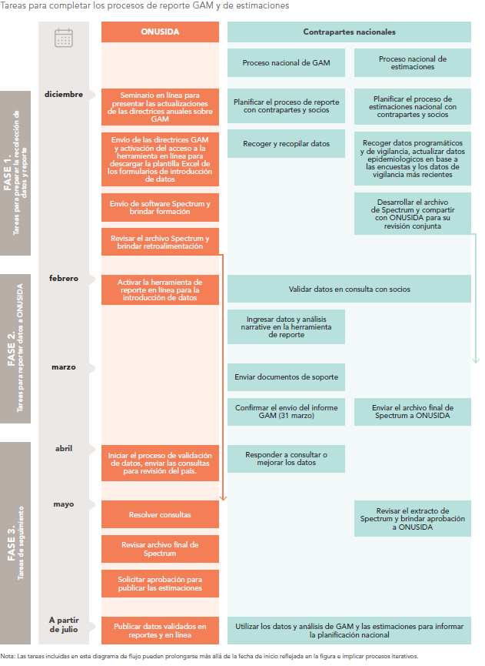
Proceso de elaboración de informes del Monitoreo Global del Sida
Notes:
En la fase de preparación, de diciembre a febrero, el relator nacional recibe un mensaje de confirmación de ONUSIDA sobre el proceso de reporte.
Los pasos preparatorios se describen en las directrices. Incluyen la identificación de los indicadores y las fuentes de datos, los recursos humanos y la garantía de la participación en el proceso de las principales contrapartes, como las autoridades gubernamentales y los líderes de la sociedad civil y el equipo de estimaciones del VIH.
En la segunda fase, en marzo, al elaborar el informe, el relator nacional introduce los datos pertinentes y el informe descriptivo en la herramienta en línea; carga todos los documentos justificativos y confirma la entrega del GAM antes del 31 de marzo.
Como parte del proceso de finalización, los datos reportados deben ser validados y conciliados entre todos los socios del país, incluidas las organizaciones dirigidas por la comunidad. La herramienta de reporte en línea apoya este proceso a través de la capacidad de compartir credenciales de visualización con las partes interesadas nacionales.
Varios países han informado de que esta función ha permitido a las organizaciones comunitarias y a otros socios visualizar y realizar aportaciones durante el proceso de presentación de informes, lo que ha permitido una consulta y validación más amplia y rápida de las contrapartes.
En la última fase, de abril a junio, el relator nacional aún tiene algunas tareas de seguimiento. ONUSIDA puede hacer preguntas sobre los datos a los relatores nacionales, que es importante responder antes de que se haga público el conjunto de datos final. Los relatores también pueden utilizar extractos de la herramienta de reporte en línea GAM para informar cualquier evento público nacional, foros o revisiones de programas sobre el progreso hacia el fin del sida para 2030.

Slide 9
Estimaciones de Spectrum y Naomi
Una de las principales herramientas que pueden utilizarse para obtener denominadores para reportar es el paquete informático Spectrum.
Los países pueden optar por utilizar las estimaciones de Spectrum como fuente para reportar los siguientes indicadores GAM:
1.1. Incidencia del VIH
2.1, 2.2 y 2.3. 95-95-95. Pruebas y tratamiento del VIH
2.7. Mortalidad por sida
3.1 Pruebas del VIH en mujeres embarazadas
3.2. Diagnóstico temprano del lactante (denominador)
3.3. Transmisión vertical del VIH
3.4. Prevención de la transmisión vertical del VIH
Los resultados se obtendrán directamente del archivo final nacional Spectrum. El reporte de los datos subnacionales para el indicador se realizará en la herramienta de reporte en linea del Monitoreo Global del Sida.
Para los indicadores anteriores en los que se solicitan datos subnacionales: si un país dispone de estimaciones subnacionales desarrolladas mediante Naomi, estos datos se obtendrán directamente del archivo Naomi final.
Notes:
Una de las principales herramientas que pueden utilizarse para obtener denominadores para reportar es el paquete informático Spectrum. Para reducir la introducción manual de datos, los países pueden optar por utilizar Spectrum como fuente. ONUSIDA obtendrá los resultados directamente del archivo nacional final de Spectrum.

Slide 10
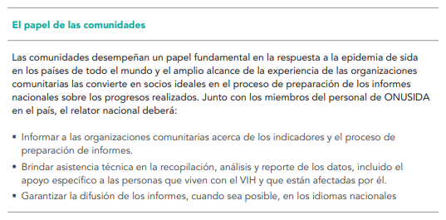
Compromiso multisectorial
Se anima a los países a involucrar a un grupo multisectorial de contrapartes en el proceso de elaboración de informes GAM, incluyendo a las organizaciones dirigidas por la comunidad y a los representantes apropiados de la sociedad civil.
Notes:
Las comunidades y la sociedad civil desempeñan un papel importante en la respuesta al sida. El proceso de elaboración de informes se beneficia de la estrecha participación de los representantes de la comunidad y la sociedad civil, que pueden aportar información sobre el estado de la respuesta al sida, así como ayudar a identificar las barreras que impiden una prestación de servicios eficaz.

Slide 11
Apoyo durante el proceso de reporte GAM
Notes:
A continuación le resumimos algunos recursos disponibles sobre el proceso de reportar.

Slide 12
Apoyo durante el proceso de reporte
Las oficinas nacionales de ONUSIDA, UNICEF y/o la OMS ofrecen asistencia técnica.
También se cuenta con el apoyo del Departamento de Datos para el Impacto de ONUSIDA (AIDSreporting@unaids.org)
Notes:
Puede solicitar ayuda a las oficinas de ONUSIDA, UNICEF o la OMS presentes en su país, o enviar un correo electrónico a AIDSreporting@unaids.org.

Slide 13
Dónde encontrar los datos previamente reportados
Notes:
Los datos reportados en anteriores rondas de informes que han sido validados están disponibles en el sitio web AIDSinfo.unaids.org.

Slide 14
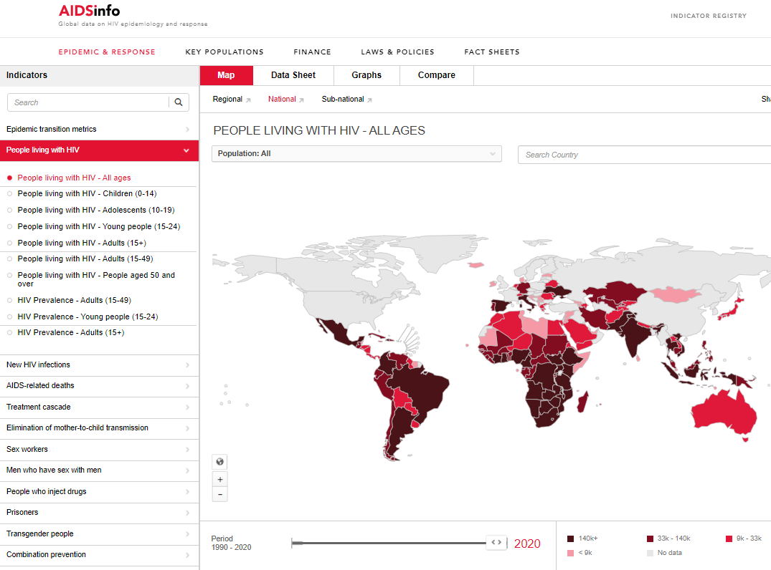
aidsinfo.unaids.org
Notes:
Puede consultar los datos epidemiológicos y otros indicadores desde el sitio principal; utilizando mapas, hojas de datos, gráficos o haciendo comparaciones entre países.

Slide 15
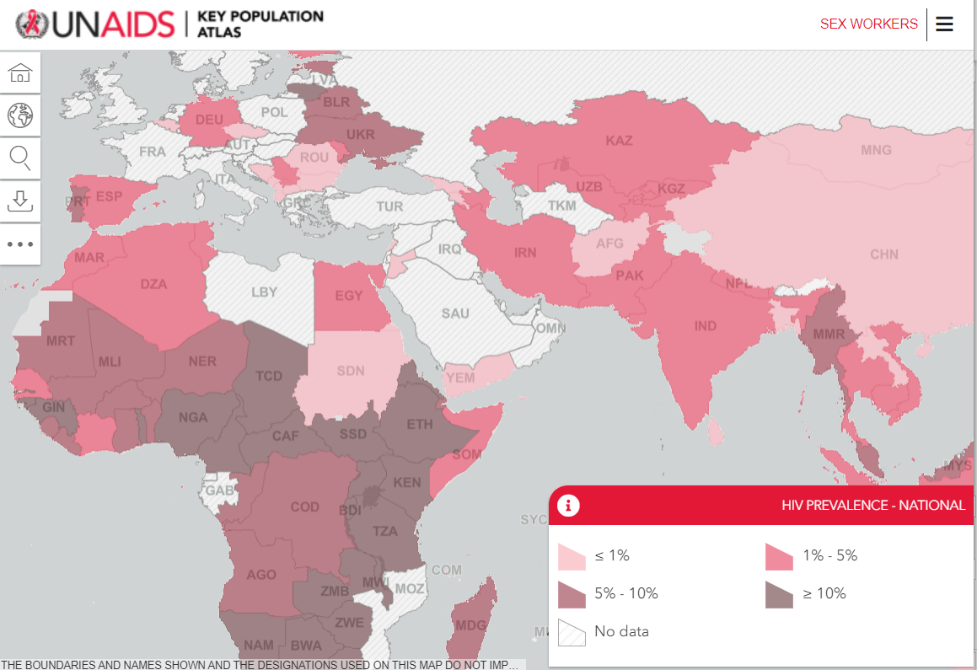
http://kpatlas.unaids.org/dashboard
Notes:
El Atlas de Poblaciones Clave se centra en los datos de poblaciones clave, que abarcan a profesionales del sexo, hombres que tienen sexo con hombres, personas que usan drogas inyectables, personas transgenero, prisioneros y personas que viven con el VIH.

Slide 16
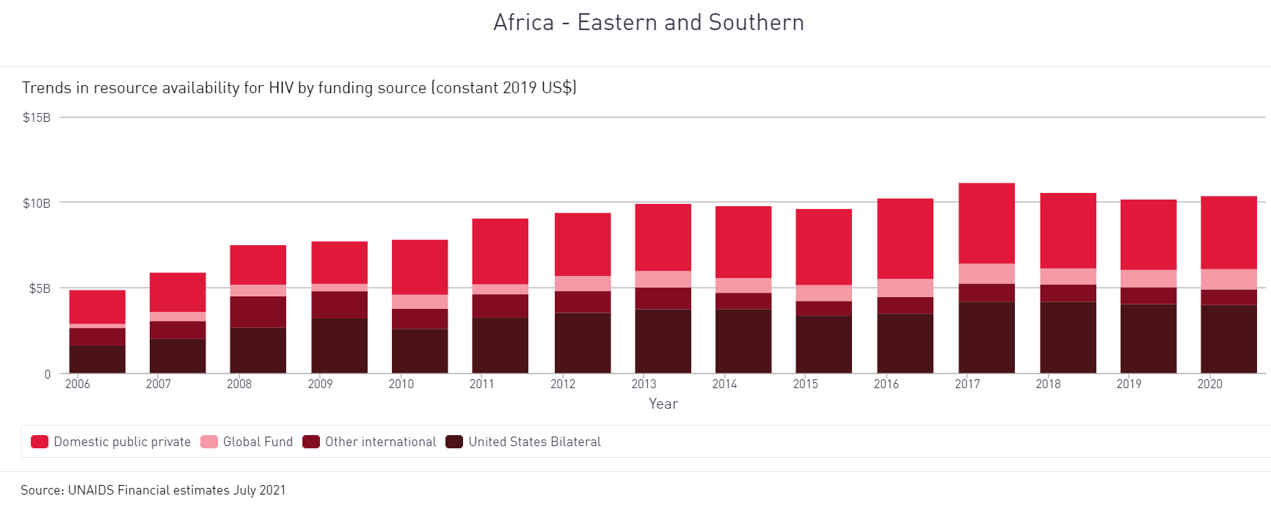
http://hivfinancial.unaids.org/hivfinancialdashboards.html
Notes:
Los cuadros de datos financieros incluyen datos mundiales, regionales y por países sobre la financiación y el gasto de la respuesta al sida.

Slide 17
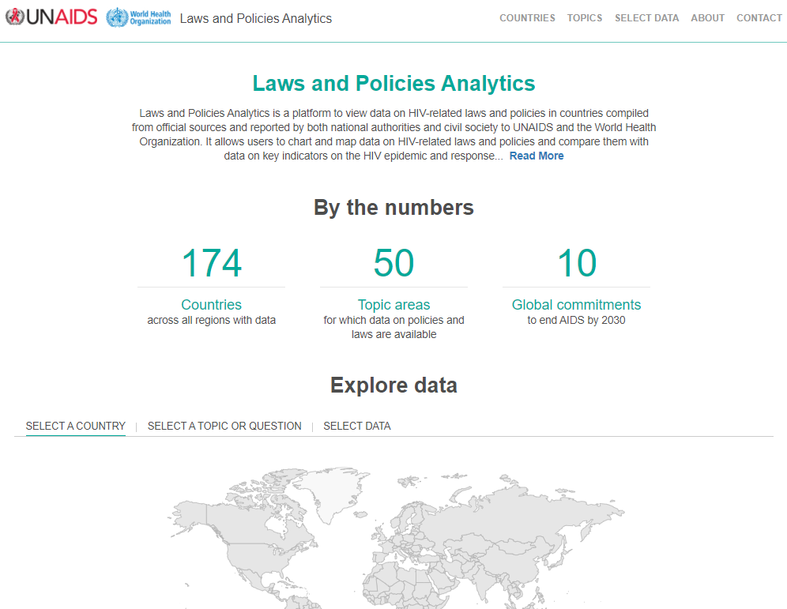
http://lawsandpolicies.unaids.org/
Notes:
En el sitio análisis de leyes y políticas se pueden consultar los datos sobre políticas y leyes reportados a través del ICPN y recopilados por ONUSIDA a partir de otras fuentes, incluidos documentos nacionales y otras bases de datos mundiales. Los datos pueden buscarse por regiones o países específicos, por temas y preguntas, y pueden visualizarse en tablas, gráficos o mapas.

Slide 18
Para más información, visite
https://www.unaids.org/en/global-aids-monitoring

